Slide 1
MULTIMEDIA
MATERI iX - Pengantar teknologi informasi
Teknik Informatika – Universitas Halu Oleo

Slide 2
Motivation
WHY
??
MULTIMEDIA

Slide 3
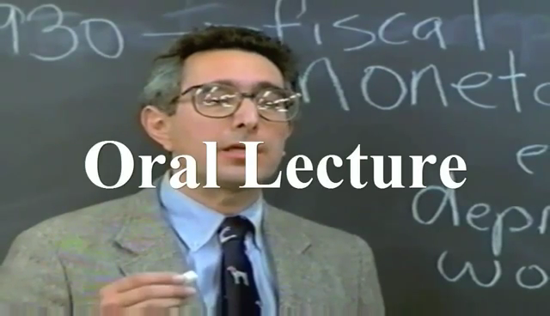
Case study: lecture

Slide 4
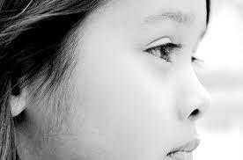
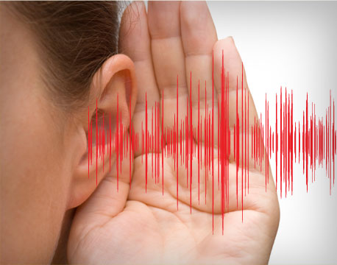
Riset Computer Technology Research (CTR) tentang ingatan seseorang
BLAH

Slide 5
Riset Computer Technology Research (CTR) tentang ingatan seseorang

Slide 6
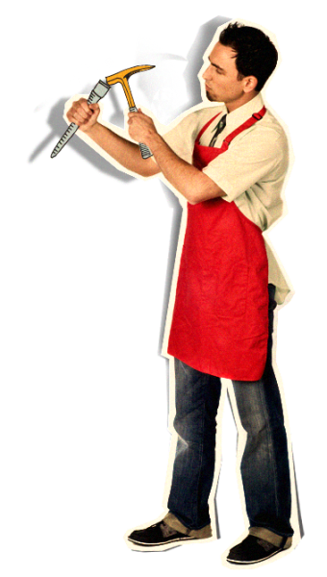
Riset Computer Technology Research (CTR) tentang ingatan seseorang
Di sini terdapat elemen multimedia dan memungkinkan interaksi dari pengguna.

Slide 7
MULTIMEDIA??

Slide 8
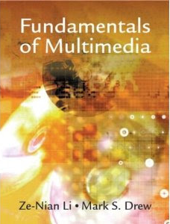
People who use the term "multimedia" often seem to have quite different, even opposing, viewpoints.
(PC vendor) Multimedia : PC that has sound capability, a DVD-ROM drive, and perhaps the superiority of multimedia-enabled micro­processors that understand additional multimedia instructions.
(Consumer entertainment vendor) Multimedia : interactive cable TV with hundreds of digital channels, or a cable-TV-like service delivered over a high-speed Internet connection.
(Computer science student reading this book) Multimedia consists of applications that use multiple modalities to their advantage, including text, images, drawings (graphics), animation, video, sound (including speech), and, most likely, interactivity of some kind.

Slide 9
MULTIMEDIA
(IBM) Multimedia : gabungan video, audio, grafik dan teks dalam suatu produksi bertingkat berbasis komputer yang dapat dialami secara interaktif http://lecturer.ukdw.ac.id/anton/download/multimedia2.pdf
(Hofstetter, 2001) Multimedia : pemanfaatan komputer untuk membuat dan menggabungkan teks, grafik, audio, gambar bergerak (video dan animasi) dengan menggabungkan link dan tool yang memungkinkan pemakai melakukan navigasi, berinteraksi, berkreasi dan berkomunikasi.
Multimedia : interaksi antara teks, suara, gambar statis, animasi, dan video (Perry, 1994)

Slide 10
Pengertian multimedia secara terminologi
MULTIMEDIA
MULTI (latin nouns)
banyak, bermacam-macam
MEDIUM (latin)
sesuatu yang dipakai untuk membawa/menyampaikan sesuatu
MEDIUM [American Heritage Electronic Dictionary, 1991]
alat untuk mendistribusikan dan mempresentasikan informasi

Slide 11
MULTIMEDIA
1
Arti kata : “melibatkan berbagai media”
2
penggunaan beberapa media yang
Berbeda (text, audio, grafik, animasi, dan video) untuk menggabungkan dan menyampaikan informasi yang interaktif.

Slide 12
Contoh Pemanfaatan Multimedia
Presentasi Bisnis
Media komunikasi yang efektif untuk menyajikan/ memasarkan produk/jasa ke audiensi.

Slide 13
Contoh Pemanfaatan Multimedia
Computer-based Training
Mempermudah pembelajaran tentang pengetahuan yang membutuhkan penyajian visual.
Misalnya: pelatihan perakitan robot.

Slide 14
Contoh Pemanfaatan Multimedia
Hiburan
Program permainan untuk hiburan yang menarik dan interaktif.

Slide 15
Contoh Pemanfaatan Multimedia
Pendidikan
Memvisualisasikan pelajaran-pelajaran yang sulit diterangkan secara konvensional (oral lecture).

Slide 16
Contoh Pemanfaatan Multimedia
Penyajian Informasi
Membentuk ensiklopedia, kamus yang meibatkan teks, gambar dan suara.

Slide 17
Contoh Pemanfaatan Multimedia
Interactive kiosk (kios interaktif)
Menyediakan informasi yang interaktif, umumnya membutuhkan fitur touchscreen.

Slide 18
Contoh Pemanfaatan Multimedia
Teleconference
Menjadi sarana untuk pertemuan tatap muka dan komunikasi suara menggunakan kamera, layar/ monitor, dan jaringan internet.

Slide 19
Komponen Pendukung Multimedia
computer
speaker
Sound card
mikrofon

Slide 20
Peranti untuk Membangun Multimedia
Speaker
Mouse
Keyboard
Monitor
Tape Recorder
Optikal Disk
Printer
Kamera Digital
Scanner
Mikrofon
Video Cassette Recorder

Slide 21






Elemen Multimedia
Suara
Gambar Statis
Animasi
Video
Teks

Slide 22

Animasi?? Video??

Slide 23
Referensi
Pengantar Teknologi Informasi Edisi Revisi, Abdul Kadir dan Terra Ch. Triwahyuni
Fundamentals of Multimedia, Ze-Nian Li dan Mark S. Drew
Pengantar Multimedia untuk Pembelajaran, Juhaeri, IlmuKomputer.com

